Slide 1
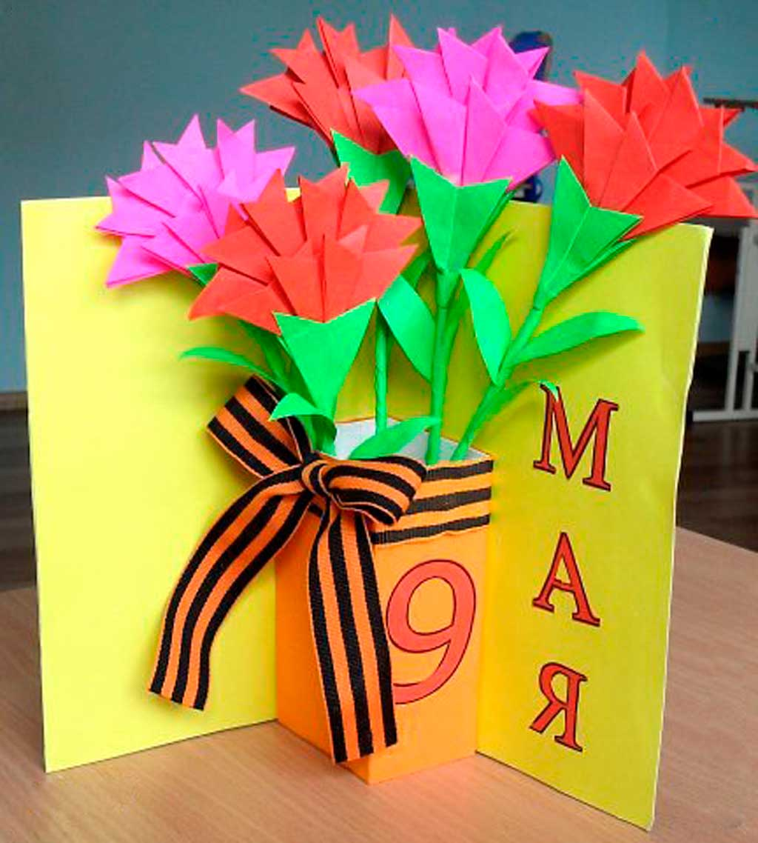
Изготовление открытки на 9 мая
Выполнила : Булгакова Мария Михайловна

Slide 2
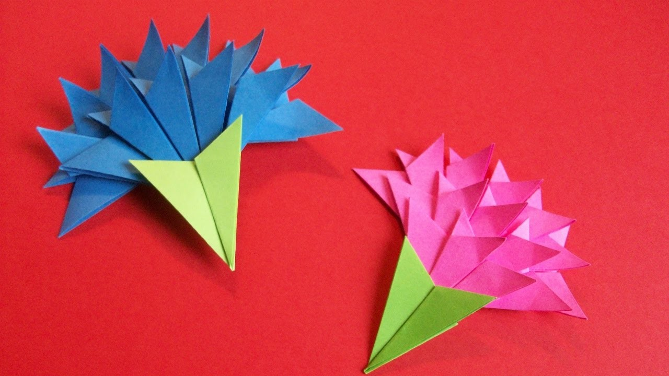
На прошлом занятие мы свами уже подготовили гвоздики в техники оригами. Сегодня мы им доделаем стебелёк и листья для ваших цветов. И приступим изготовлению открытки.

Slide 3


Slide 4
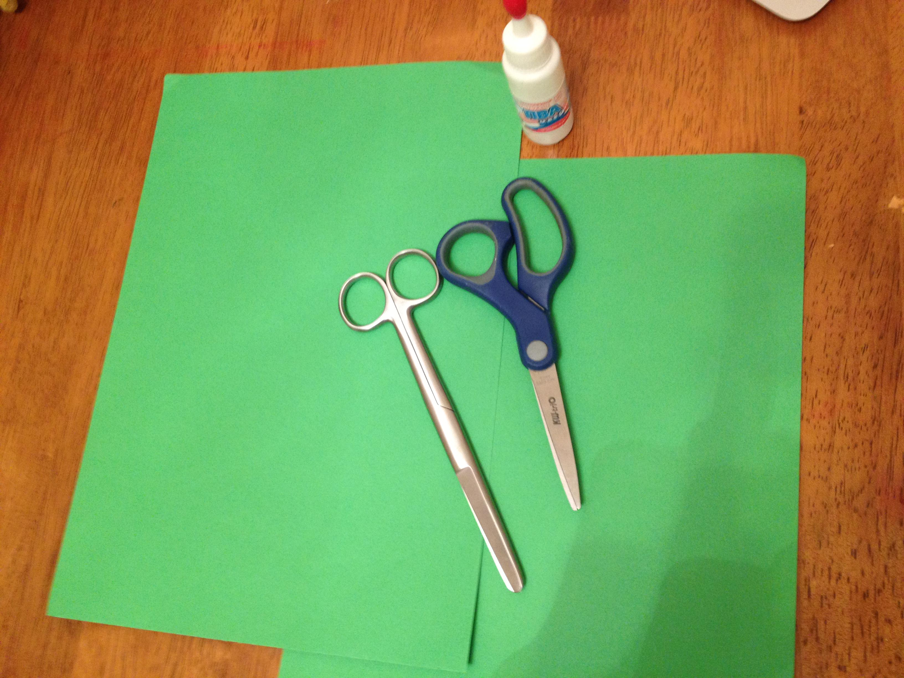
Сначала мы с вами сделаем листья и стебелек. Для этого нам надо взять цветную бумагу зеленого цвета

Slide 5
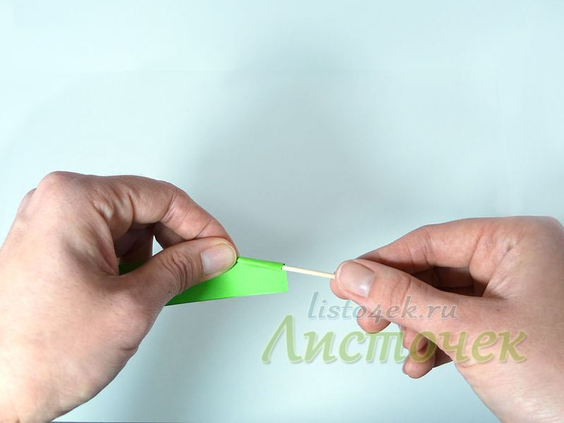
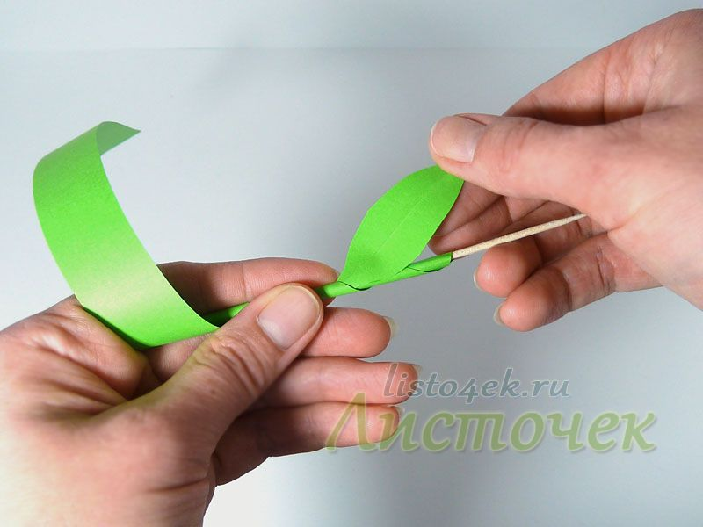
Берем зубочистку располагаем ее под не большим углом к полоски бумаги и начинаем скручивать ее.
Между слоем бумаги стравляем листочки вырезанные из бумаги и склеиваем клеем

Slide 6
Берем два листа картона. Картоны сгибаем пополам делаем книжку. Потом берем внутренний картон сверху от середины отметаем 8 см. И в сторону 3 см. так как картон согнут пополам делаем надрез 3 см которые мы с вами уже отметили. Теперь приклеиваем два картона вмести. Клеем мажем верхний картон. По середине линии разреза мы не клеем так чтобы получилась ваза для ваших гвоздик.

Slide 7

Для вас я приготовила шаблоны букв обводим на цветной бумаги (9 и мая), вырезаем.

Slide 8

Приклеиваем цифру и мая. Вставляем ваши гвоздики и открытка ваша готова на 9 мая.

Slide 9



